Slide 1


Indicação de profissionais na área de TI
Manoel Marcelo (@kvalhomanu3)
Nayara Araújo (@nay_aaraujo)
João Soares (@joaosoaresaalm)

Slide 2




Slide 3







Como você está se sentindo hoje?

Slide 4
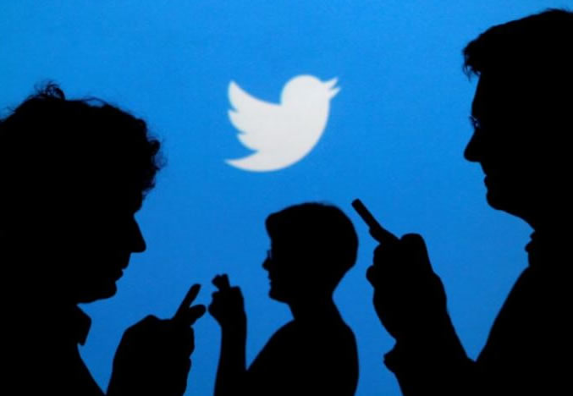



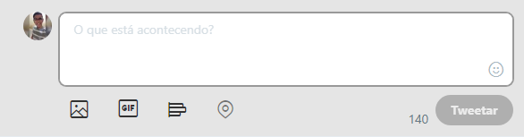

#PrimeiramenteForaTemer
Follow me @kvalhomanu3 @joaosoaresaalm

Slide 5






